Slide 1

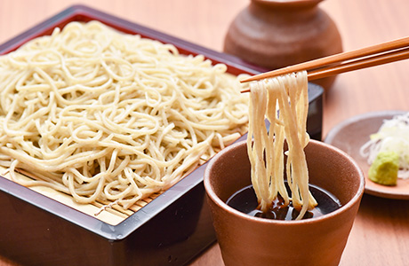

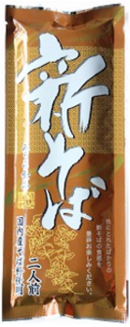

北海道産そば粉使用
SS-1007Hb
北海道産そば粉使用
販売店様専用資料
そば大国 創業 年の老舗店
そば大国 創業 年の老舗店
山形
山形
季節限定
70
70
お蕎麦が一年で一番おいしい季節です。
※限定品につき、なくなり次第終了となります。
※今年度は１０月２１日～販売開始となります。
蕎麦は夏と秋に収穫期がありますが、秋に収穫される蕎麦の方が薫り高く色、味ともに優れて
いるため一般的に９月上旬から１１月中旬に収
穫される蕎麦を「新そば」と呼びます。
純国産原料にこだわった今年の旬の味覚、
どうぞお試しください。
名称 | 新そば（季節限定）
内容量 | 200g
入数 | 20把入
賞味期限 | 製造日より13ヶ月
商品サイズ（cm） | 27.0×10.0×1.5
参考小売価格 / 個 | 389円（税込）
JANコード | 4978977102187
製造者 | 株式会社みうら食品
お問い合わせは
浜松塩業株式会社 053-426-1175
※各商品の卸価格は弊社通常卸価格です。
Notes:
2023年度価格修正Ver.（案）

